Slide 1
Министерство науки и образования Российской Федерации
Муромский институт
федерального государственного бюджетного образовательного учреждения
высшего образования
«Владимирский государственный университет
имени Александра Григорьевича и Николая Григорьевича Столетовых»
(МИВлГУ)
КУРСОВОЙ ПРОЕКТ
по дисциплине «Проектирование информационных систем»
Тема: «Разработка обучающей системы на основе метода разложения изображения»
Выполнил:
Студент ИС-117
Минеев Р.Р.
Проверил:
к. т. н., доц. каф. ИС
Еремеев С.В.
Муром 2021

Slide 2
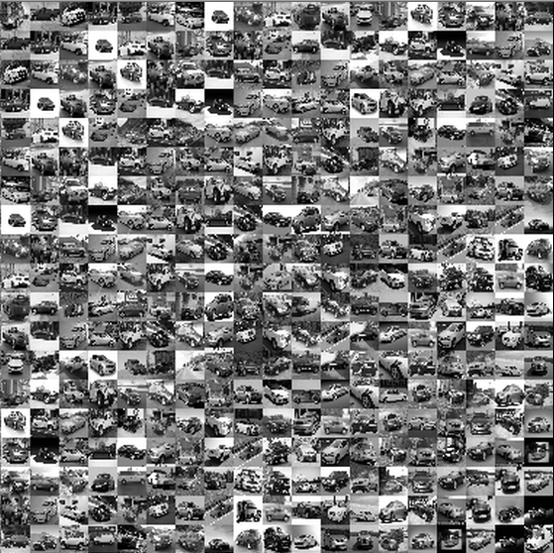
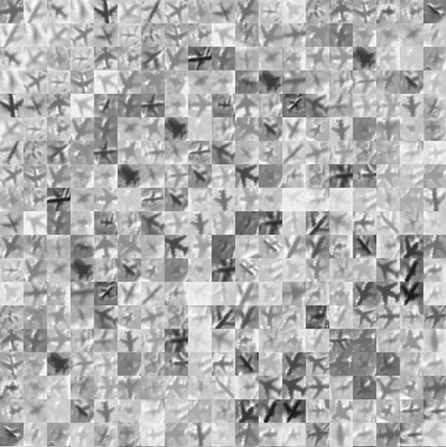
Исходные данные
Dataset “Cars”
Dataset “Planes”

Slide 3
Предобработка изображений библиотекой BarPy

Slide 4
Структура классов
Класс Device – хранит информацию об устройстве.
self.queue = []
self.sort_key = sort_key
self.rev = rev
self.name = name
self.busy = False
self.busy_time = 0
self.count_of_20_trucks = 0
self.count_of_50_trucks = 0

Slide 5
Структура классов
Класс Device – хранит информацию об устройстве.
Класс Step – хранит координаты для моделей и объект класс Device
'''
way_points is a tuple that must contain 3 tuple of points
0 - (x, y) of road begin
1 - (x, y) of queue begin
2 - (x, y) of device begin
device -> Device
'''
self.way_points = way_points
self.device = device

Slide 6
Структура классов
'''
name -> str
carrying -> int
- contain the carrying of current truck
Example - 20, 50, or 1000
steps -> list
- the way of truck as list of Step objects
(For Step documentation go to Step init method)
Example - [Step(), Step()]
times -> tuple of tuples
- each tuple in tuple contains the time that the
truck needs to get to the device and the time it will spend in the device
in string that cantains time [and specification]
Example - steps = [Step(), Step(), Step()] - times = (('100', '200exp'), (100, '100exp'), ('450', '300exp'))
model_picture -> str
- it is path to image of truck
Example - 'dir\\dir\\image.jpg'
'''
self.name = name
self.carrying = carrying
self.times = times
self.steps = steps
self.current_step = 0
self.current_status = 'road'
self.x = steps[self.current_step].way_points[0][0]
self.y = steps[self.current_step].way_points[0][1]
self.time_to_end = self.get_new_time(times[0][0])
self.time = self.time_to_end
Класс Device – хранит информацию об устройстве.
Класс Step – хранит координаты для моделей и объект класс Device
Класс Truck – хранит список объектов Step

Slide 7
Методы классов
Класс Device
Метод append_to_queue

Slide 8
Методы классов
Класс Device
Метод append_to_queue
Класс Step
Не имеет внутренних методов, служит контейнером данных

Slide 9
Методы классов
Класс Device
Метод append_to_queue
Класс Step
Не имеет внутренних методов, служит контейнером данных
Класс Truck
Метод Move
Метод get_new_time
Метод point
Метод number_in_queue

Slide 10
Лог моделирования
Встроенный модуль logging
logging.info(f'{config.time_to_text(config.module_time)} - {self.name:10}{self.list_log[1]:13}{self.steps[self.current_step].device.name}')
00:02:00 - Red50 #2 in queue Exc2

Slide 11
Лог моделирования
File was created in 13-12-2020 14h 43m 46s
Modulation time is 00:30:00
00:01:30 - Green20 #1 in device Exc1
00:01:30 - Green20 #2 in device Exc2
00:01:30 - Green20 #3 in device Exc3
00:01:35 - Green20 #1 on road to Exc1
00:02:00 - Red50 #1 in device Exc1
00:02:00 - Red50 #2 in queue Exc2
00:02:00 - Red50 #3 in queue Exc3
00:04:06 - Green20 #1 in device Drobilka
00:05:17 - Green20 #1 on road to Drobilka
00:05:51 - Green20 #2 on road to Exc2
00:05:51 - Red50 #2 in queue Exc2
00:06:48 - Green20 #1 in queue Exc1
00:07:21 - Green20 #3 on road to Exc3
00:07:21 - Red50 #3 in queue Exc3
00:08:22 - Green20 #2 in device Drobilka
00:08:38 - Green20 #2 on road to Drobilka
00:09:52 - Green20 #3 in device Drobilka
00:10:08 - Green20 #3 on road to Drobilka
00:10:09 - Green20 #2 in queue Exc2
00:11:39 - Green20 #3 in queue Exc3
00:12:33 - Red50 #1 on road to Exc1
00:12:33 - Green20 #1 in queue Exc1
00:12:35 - Green20 #1 on road to Exc1
00:15:06 - Green20 #1 in device Drobilka
00:15:10 - Green20 #1 on road to Drobilka
00:15:34 - Red50 #1 in device Drobilka
00:16:06 - Red50 #3 on road to Exc3
00:16:06 - Green20 #3 in queue Exc3
00:16:12 - Red50 #1 on road to Drobilka
00:16:41 - Green20 #1 in device Exc1
00:16:47 - Green20 #1 on road to Exc1
00:16:49 - Green20 #3 on road to Exc3
00:18:13 - Red50 #1 in device Exc1
00:19:07 - Red50 #3 in device Drobilka
00:19:18 - Green20 #1 in queue Drobilka
00:19:20 - Green20 #3 in queue Drobilka
00:19:20 - Red50 #3 on road to Drobilka
00:19:20 - Green20 #1 in queue Drobilka
00:19:24 - Green20 #1 on road to Drobilka
00:19:24 - Green20 #3 in queue Drobilka
00:20:47 - Green20 #3 on road to Drobilka
00:20:55 - Green20 #1 in queue Exc1
00:21:21 - Red50 #3 in device Exc3
00:22:18 - Green20 #3 in queue Exc3
00:25:27 - Red50 #3 on road to Exc3
00:25:27 - Green20 #3 in queue Exc3
00:25:57 - Green20 #3 on road to Exc3
00:28:28 - Green20 #3 in device Drobilka
00:28:28 - Red50 #3 in queue Drobilka
00:28:57 - Red50 #2 on road to Exc2
00:28:57 - Green20 #2 in queue Exc2
00:29:36 - Green20 #3 on road to Drobilka
00:29:36 - Red50 #3 in queue Drobilka
00:29:50 - Red50 #3 on road to Drobilka
Exc1 was 00:22:34 in status "busy"
For all the time he took over 3 of 20 ton trucks and 2 of 50 ton trucks
Efficiency is 0.752
----
Exc2 was 00:28:31 in status "busy"
For all the time he took over 2 of 20 ton trucks and 1 of 50 ton trucks
Efficiency is 0.951
----
Exc3 was 00:19:55 in status "busy"
For all the time he took over 3 of 20 ton trucks and 2 of 50 ton trucks
Efficiency is 0.664
----
Drobilka was 00:05:27 in status "busy"
For all the time he took over 7 of 20 ton trucks and 3 of 50 ton trucks
Efficiency is 0.182
----
Model is over

Slide 12
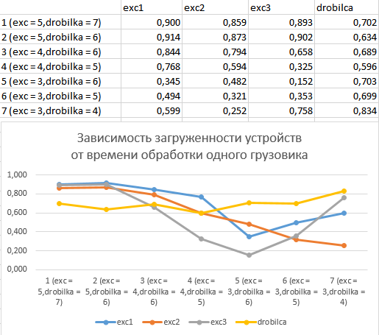
Анализ данных моделирования при разных условиях

Slide 13
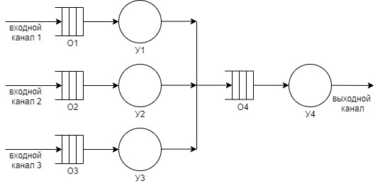
Выводы о проделанной работе
Была разработана Q-схема модели

Slide 14

Выводы о проделанной работе
Была разработана Q-схема модели
Создана структура классов

Slide 15
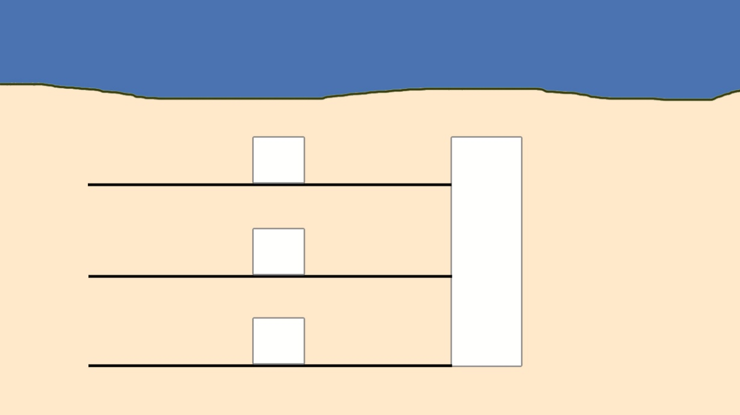


Выводы о проделанной работе
Была разработана Q-схема модели
Создана структура классов
Нарисованы изображения объектов на экране

Slide 16
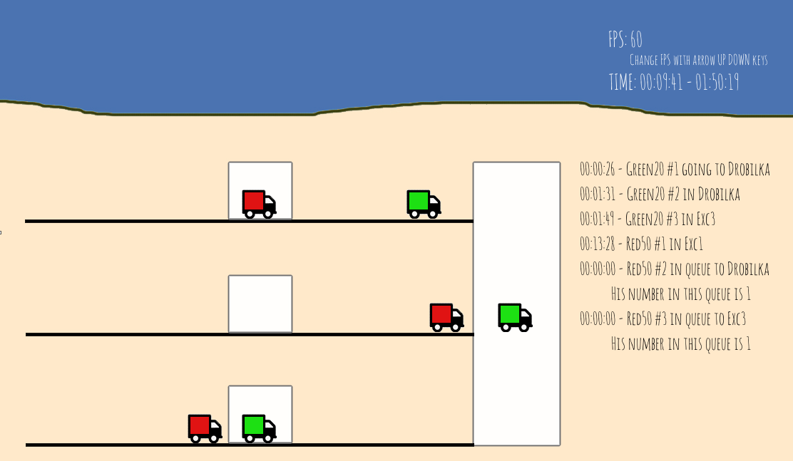
Выводы о проделанной работе
Была разработана Q-схема модели
Создана структура классов
Нарисованы изображения объектов на экране
Реализована логика поведения каждого грузовика

Slide 17
Выводы о проделанной работе
Была разработана Q-схема модели
Создана структура классов
Нарисованы изображения объектов на экране
Реализована логика поведения каждого грузовика
Проведены эксперименты
Проведён анализ различных экспериментов

